Slide 1
第一章 计算机系统概论
1.1计算机的分类
1.2计算机发展简史
1.3计算机的硬件
1.4计算机的软件
1.5计算机系统的层次结构

Slide 2
1.1计算机的分类
一、电子计算机从总体上来说分为两大类。
  电子模拟计算机。“模拟”就是相似的意思。模拟计算机的特点是数值由连续量来表示，运算过程也是连续的。
  电子数字计算机，它是在算盘的基础上发展起来的，是用数目字来表示数量的大小。数字计算机的主要特点是按位运算，并且不连续地跳动计算。
Notes:
，例如计算尺是用长度来标示数值；时钟是用指针在表盘上转动来表示时间；电表是用角度来反映电量大小，这些都是模拟计算装置。

Slide 3
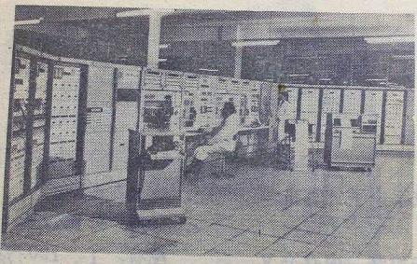

Slide 4
混合模拟计算机发展概况
1956年清华大学、1957年哈尔滨工业大学等就开始研制模拟计算机并出了样机。1959年天津电子仪器厂红旗-551型模拟计算机、1960年北京无线电一厂-555型台式模拟计算机（均清华研制）。
1975年HMJ-200型大型混合模拟计算机在北京无线电一厂研制成功并投产。

Slide 5
混合模拟计算机发展概况
HMJ-200型混合模拟计算机概况
由两台HMJ-100型机组成的大型成套设备，它具有迭代运算功能、存储功能、逻辑判断功能，可完成迭代运算和最优化计算及随机过程的统计分析。
能求解偏微分方程、积分方程、多重积分等。用于求解不高于80阶线性、非线性、常系数、变系数微分方程，模拟由同类方程所描述的物理系统。
可参与真实系统以实时或超实时运算方式完成的模拟和控制任务。

Slide 6
1.1计算机的分类
数字计算机与模拟计算机的主要区别
 | 数字计算机 | 模拟计算机
数据表示方式 | 数字0/1 | 电压
计算方式 | 数字计数 | 电压组合和测量值
控制方式 | 程序控制 | 盘上连线
精度 | 高 | 低
数据存储量 | 大 | 小
逻辑判断能力 | 强 | 无

Slide 7
1.1计算机的分类
二、数字计算机分类
  数字计算机根据计算机的效率、速度、价格、运行的经济性和适应性来划分，可以划分为两类：
    专用计算机：专用机是最有效、最经济和最快速的计算机，但是它的适应性很差。
    通用计算机：通用计算机适应性很大，但是牺牲了效率、速度和经济性。

Slide 8
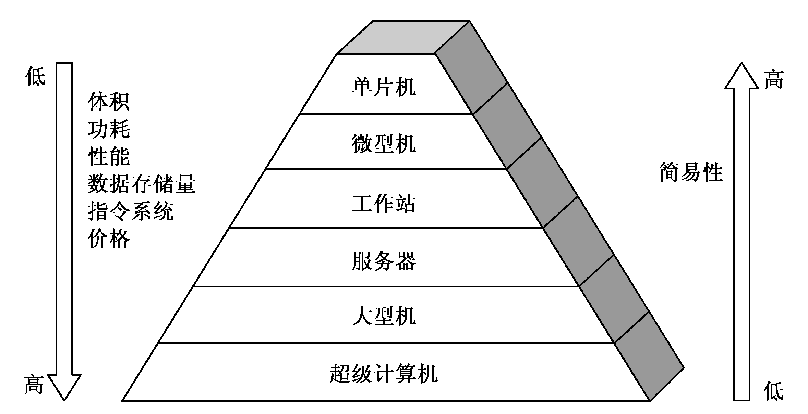
1.1计算机的分类
三、通用计算机分类
通用计算机根据体积、简易性、功率损耗、性能指标、数据存储容量、指令系统规模和机器价格等可以分为：
超级计算机
大型机
服务器
PC机
单片机
多核机

Slide 9
1.2 计算机发展简史
1.2.1 计算机的五代变化
1.2.2 半导体存储器的发展
1.2.3 微处理器的发展
1.2.4 计算机的性能指标

Slide 10
1.2计算机发展简史
1.2.1 计算机的五代变化
  第一代为1946—1957年，电子管计算机：数据处理
  第二代为1958—1964年，晶体管计算机：工业控制
  第三代为1965—1971年，中小规模集成电路计算机：小型计算机
  第四代为1972—1990年，大规模和超大规模集成电路计算机：微型计算机
  第五代为1991年开始，巨大规模集成电路计算机：单片机

Slide 11
1.2计算机发展简史
1.2.2 半导体存储器的发展
  20世纪50～60年代，所有计算机存储器都是由微小的铁磁体环做成
  1970年，仙童半导体公司生产出了第一个较大容量半导体存储器
  从1970年起，半导体存储器经历了11代：单个芯片1KB、4KB、16KB、64KB、256KB、1MB、4MB、16MB、64MB、256MB、1GB。
  其中1K=2¹⁰,1M=2²⁰,1G=2³⁰

Slide 12
1.2计算机发展简史
1.2.3 微处理器的发展
  1971年Intel公司开发出Intel 4004。这是第一个将CPU的所有元件都放入同一块芯片内的产品，于是，微处理器诞生了。
  微处理器演变中的另一个主要进步是1972年出现的Intel 8008，这是第一个8位微处理器，它比4004复杂一倍。
  1974年出现了Intel 8080。这是第一个通用微处理器，而4004和8008是为特殊用途而设计的。8080是为通用微机而设计的中央处理器。
  20世纪70年代末才出现强大的通用16位微处理器，8086便是其中之一。

Slide 13
1.2计算机发展简史
1.2.3 微处理器的发展
  这一发展趋势中的另一阶段是在1981年，贝尔实验室和HP公司开发出了32位单片微处理器。
  Intel于1985年推出了32位微处理器Intel 80386。
  到现在的64位处理器和多核处理器

Slide 14
1.2计算机发展简史
1.2.4 计算机的性能指标
  吞吐量 表征一台计算机在某一时间间隔内能够处理的信息量，单位是字节/秒（B/S）。
  响应时间 表征从输入有效到系统产生响应之间的时间度量，用时间单位来度量，例如微秒（10⁻⁶S）、纳秒（10⁻⁹S）。
  利用率 表示在给定的时间间隔内，系统被实际使用的时间所占的比率，一般用百分比表示。
  处理机字长 指处理机运算器中一次能够完成二进制数运算的位数。当前处理机的字长有8位、16位、32位、64位。字长越长，表示计算的精度越高。

Slide 15
1.2计算机发展简史
1.2.4 计算机的性能指标
  总线宽度 一般指CPU中运算器与存储器之间进行互连的内部总线二进制位数。
  存储器容量 存储器中所有存储单元的总数目，通常用KB、MB、GB、TB来表示。
  其中K=2¹⁰，M=2²⁰，G=2³⁰，T=2⁴⁰，B=8位（1个字节）。
  存储器带宽 存储器的速度指标，单位时间内从存储器读出的二进制数信息量，一般用字节数/秒表示。
  主频/时钟周期 CPU的工作节拍受主时钟控制，主时钟不断产生固定频率的时钟，主时钟的频率（f）叫CPU的主频。度量单位是MHz（兆赫兹）、GHz（吉赫兹）。例如Pentium系列机为60MHz～266MHz，而Pentium 4升至3.6GHz。

Slide 16
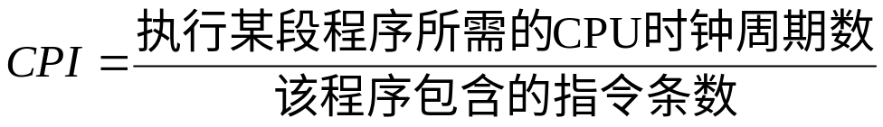
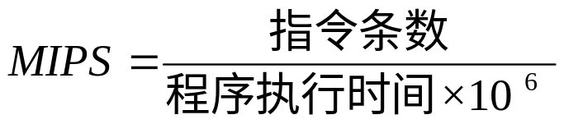
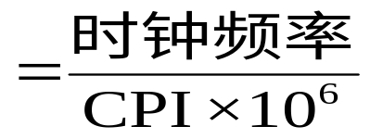
1.2计算机发展简史
1.2.4 计算机的性能指标
  CPU时钟周期（T）即主频的倒数，T=1/f，度量单位是微秒、纳秒。
  CPU执行时间 表示CPU执行一段程序所占用的CPU时间，可用下式计算：
  CPU执行时间 ＝ CPU时钟周期数 × CPU时钟周期长
  CPI 表示每条指令周期数，即执行一条指令所需的平均时钟周期数。用下式计算：
  MIPS 表示每秒百万条指令数，用下式计算：

Slide 17
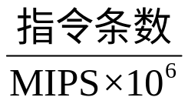
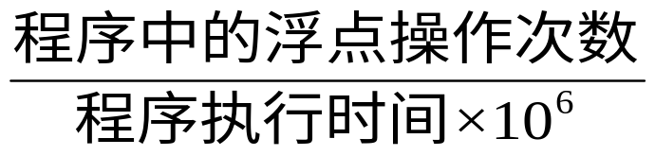
1.2计算机发展简史
1.2.4 计算机的性能指标
程序执行时间Te为：
Te ＝
MFLOPS 表示每秒百万次浮点操作次数，用下式计算：
MFLOPS ＝
MIPS是单位时间内的执行指令数，所以MIPS值越高说明机器速度越快。MFLOPS是基于操作而非指令的，只能用来衡量机器浮点操作的性能，而不能体现机器的整体性能。
TFLOPS 表示每秒万亿次浮点操作次数，该技术指标一般在超级计算机中使用。

Slide 18
1.2计算机发展简史
1.2.4 计算机的性能指标
例1.1：对于一个给定的程序，I_{N}表示执行程序中的指令总数，t_{CPU}表示执行该程序所需的CPU时间，T为时钟周期，f为时钟频率（T的倒数），N_{C}为CPU时钟周期数。设CPI表示每条指令的平均时钟周期数，MIPS表示每秒钟执行的百万条指令数，请写出如下四种参数的表达式：
(1) t_{CPU} (2) CPI (3) MIPS (4) N_{C}

Slide 19
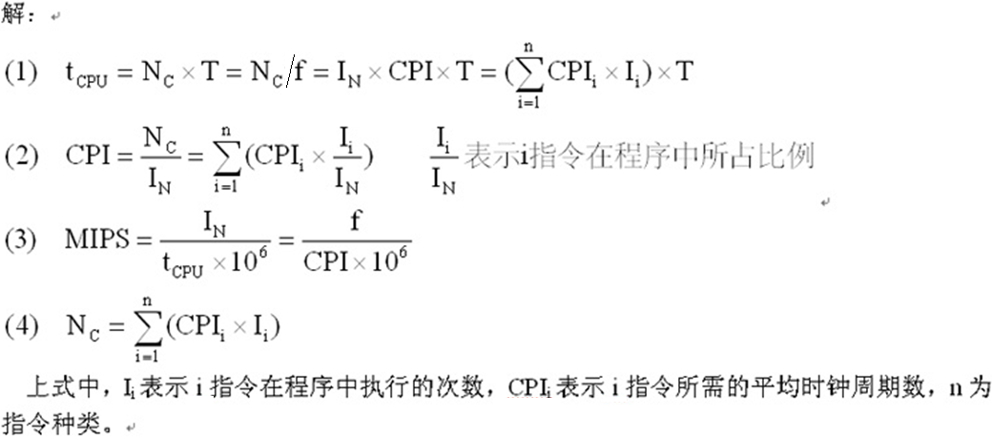
1.2计算机发展简史
1.2.4 计算机的性能指标

Slide 20
第一台通用电子计算机的诞生
1946年，第1台通用电子计算机 ENIAC诞生
  由电子真空管组成
  美国宾夕法尼亚大学研制
  用于解决复杂弹道计算问题
  5000次加法/s
  平方、立方、sin、cos等
  用十进制表示信息并运算
  采用手动编程，通过设置开关和插拔电缆来实现
Electronic Numerical Integrator And Computer
电子数字积分计算机

Slide 21
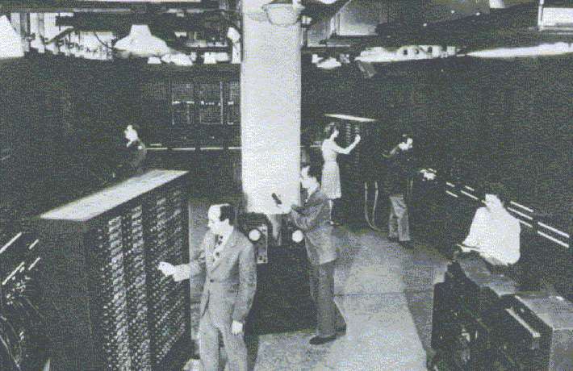
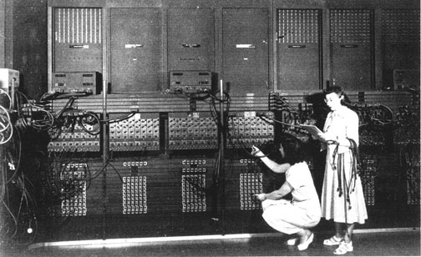
Electronic Numerical Integrator And Computer
占地面积170平方米
重30吨
  有18000多个真空管
  耗电160千瓦
该机正式运行到1955年10月2日，这十年间共运行
80 223个小时
Notes:
ENICA 18000个电子管，1500个继电器，重30吨。有20个寄存器，每个10位十进制数（100个电子管），每一位十进制数用10个电子管表示，看十个电子管中哪个亮表示几。有6000个开关。靠设置开关、连接插头和插座来编程。
第一次开机时甚至整个费城地区的照明都闪烁变暗。该机正式运行到1955年10月2日，这十年间共运行了80 223个小时。

Slide 22
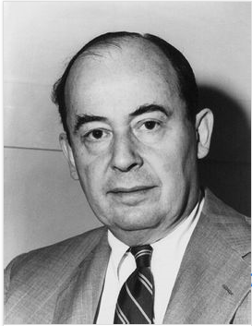
冯·诺依曼的故事
1944年，冯·诺依曼参加原子弹的研制工作，涉及到极为困难的计算。
1944年夏的一天，诺依曼巧遇美国弹道实验室的军方负责人戈尔斯坦，他正参与ENIAC的研制工作。
冯·诺依曼被戈尔斯坦介绍加入ENIAC研制组，1945年，他们在共同讨论的基础上，冯·诺依曼以“关于EDVAC的报告草案”为题，起草了长达101页的总结报告，发表了全新的“存储程序通用电子计算机方案”。
一向专搞理论研究的普林斯顿高等研究院批准让冯·诺依曼建造计算机，其依据就是这份报告。
Electronic Discrete Variable Automatic Computer

Slide 23
现代计算机的原型
普林斯顿高等研究院（the Institute for Advance Study at Princeton）IAS计算机
  在那个报告中提出的计算机结构被称为冯·诺依曼结构。
  冯·诺依曼结构最重要的思想是“存储程序(Stored-program)”。
  工作方式：任何要计算机完成的工作都要先被编写成程序，然后将程序和原始数据送入主存并启动执行。一旦程序被启动，计算机应能在不需操作人员干预下，自动完成逐条取出指令和执行指令的任务。
  冯·诺依曼结构计算机也称为冯·诺依曼机器（Von Neumann Machine）。
  几乎现代所有的通用计算机大都采用冯·诺依曼结构，因此，IAS计算机是现代计算机的原型机。
冯·诺依曼结构的主要思想是什么呢？
Notes:
1946年，普林斯顿高等研究院（the Institute for Advance Study at Princeton，IAS ）开始设计“存储程序”计算机，被称为IAS计算机（1951年才完成，它并不是第一台存储程序计算机，1949年由英国剑桥大学完成的EDSAC是第一台）。

Slide 24
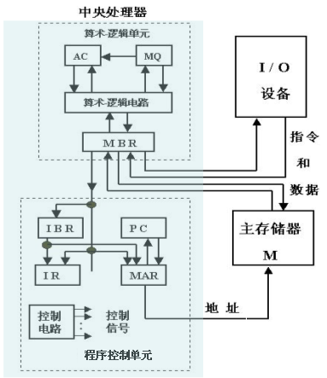
能描述一下冯·诺依曼结构吗？
程序由指令构成，指令描述如何对数据进行处理
应该有个主存，用来存放指令和数据
应该有一个自动逐条取出指令、译码并产生控制信号的部件
还应该有具体执行指令（即运算）的部件
应该有将程序和原始数据输入计算机的部件
应该有将运算结果输出计算机的部件
  冯·诺依曼结构计算机采用存储程序 工作方式：
  任何要计算机完成的工作都要先被编写成程序，然后将程序和原始数据送入主存并启动执行。一旦程序被启动，计算机应能在不需操作人员干预下，自动完成逐条取出指令和执行指令的任务。
IAS计算机结构

Slide 25
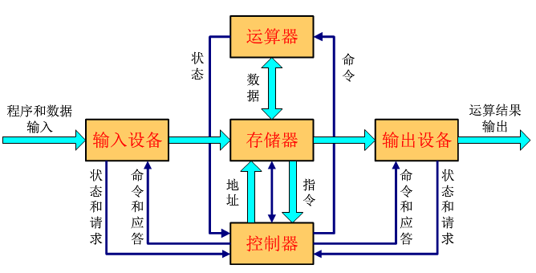
冯.诺依曼结构计算机模型
早期，部件之间用分散方式相连
现在，部件之间大多用总线方式相连
趋势，点对点（分散方式）高速连接

Slide 26
冯·诺依曼结构的主要思想
计算机应由运算器、控制器、存储器、输入设备和输出设备五个基本部件组成。
各基本部件的功能是：
  存储器不仅能存放数据，而且也能存放指令，形式上两者没有区别，但计算机应能区分数据还是指令；
  控制器应能自动取出指令来执行；
  运算器应能进行加/减/乘/除四种基本算术运算，并且也能进行一些逻辑运算和附加运算；
  操作人员可以通过输入设备、输出设备和主机进行通信。
内部以二进制表示指令和数据。每条指令由操作码和地址码两部分组成。操作码指出操作类型，地址码指出操作数的地址。由一串指令组成程序。
采用“存储程序”工作方式。
Notes:
与34页合并

Slide 27
认识计算机中最基本的部件
CPU：中央处理器；PC：程序计数器；MAR：存储器地址寄存器
ALU：算术逻辑部件；IR：指令寄存器；MDR：存储器数据寄存器
GPRs：通用寄存器组（由若干通用寄存器组成，早期就是累加器）
CPU
地址
存储器
控制器
PC
MAR
0
GPRs
1
输入
设备
标
志
寄
存
器
0
控制
2
ALU
1
3
2
4
输出
设备
3
5
数据
6
IR
MDR
7
Notes:
算术逻辑部件：Arithmetic Logic Unit

Slide 28
指令和数据
程序启动前，指令和数据都存放在存储器中，形式上没有差别，都是0/1序列
指令执行过程中，指令和数据被从存储器取到CPU，存放在CPU内的寄存器中，指令在IR中，数据在GPR中。
指令中需给出的信息：
操作性质（操作码）
源操作数1 或/和 源操作数2 （立即数、寄存器编号、存储地址）
目的操作数地址 （寄存器编号、存储地址）
//存储地址的描述与操作数的数据结构有关！
Notes:
采用”存储程序“工作方式：
程序由指令组成，程序被启动后，计算机能自动取出一条一条指令执行，在执行过程中无需人的干预。

Slide 29
1.3计算机的硬件
1.3.1 硬件组成要素
1.3.2 运算器
1.3.3 存储器
1.3.4 控制器
1.3.5 适配器与I/O设备

Slide 30
1.3计算机的硬件
1.3.1 硬件组成要素
  通过一个例子我们来了解数字计算机的主要组成和工作原理。
  假设给一个算盘、一张带有横格的纸和一支笔，要求我们计算y=ax+b-c这样一个题目。
  解题步骤和数据记录在横格纸上，请看过程。

Slide 31
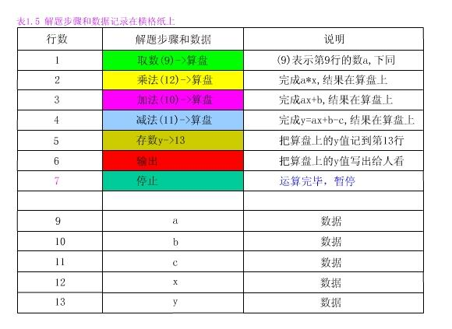
一、手工模仿计算机工作

Slide 32
1.3计算机的硬件
二、数字计算机基本组成
控制器：人的大脑的操作控制功能
运算器：人的大脑的计算功能
存储器：人的大脑记忆功能
输入设备：交互接口，笔
输出设备：交互接口，纸

Slide 33
1.3计算机的硬件
三、冯·诺依曼型计算机
  存储程序
  按地址自动执行
  五大部件：包括控制器、运算器、存储器、输入设备、输出设备
  以运算器为中心

Slide 34
1.3计算机的硬件
冯·诺依曼型计算机

Slide 35
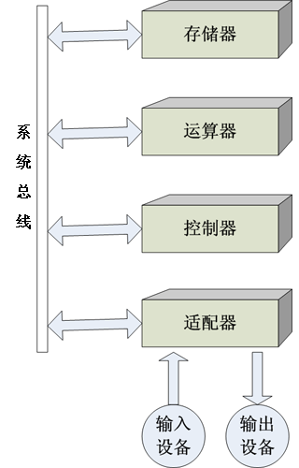
1.3 计算机的硬件
计算机的组成结构

Slide 36
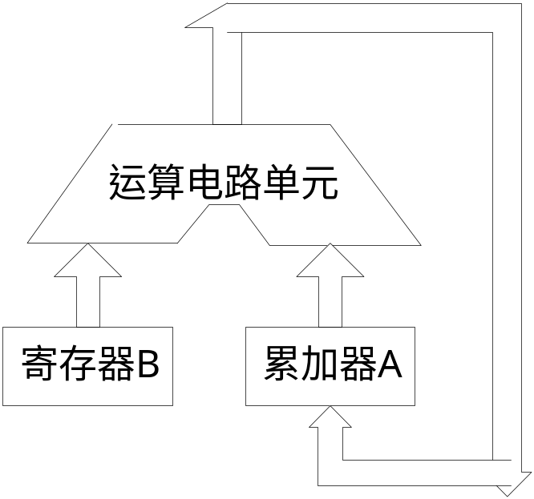
1.3计算机的硬件
1.3.2 运算器
  算术运算和逻辑运算
  在计算机中参与运算的数是二进制的
  运算器的长度一般是8、16、32或64位

Slide 37
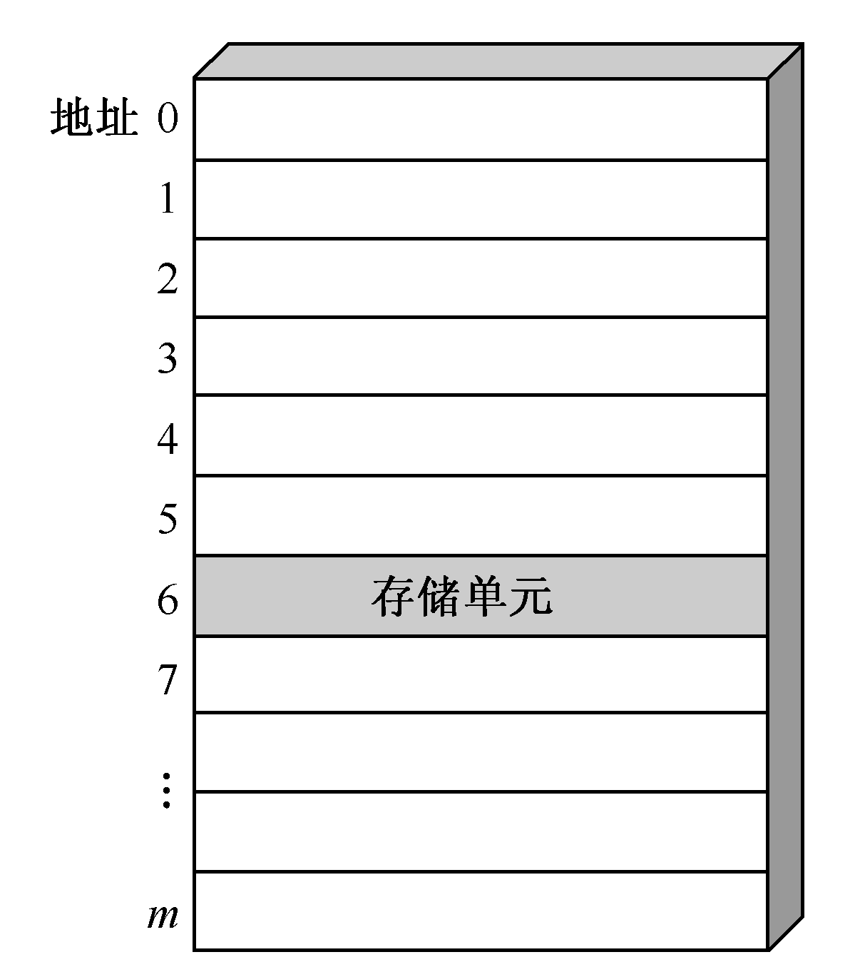
1.3计算机的硬件
1.3.3 存储器
  存储数据和程序（指令）
  容量（存储单元、存储单元地址、容量单位）
  分类内存（ROM、RAM）、外存
  存储器单位：
        1KB ＝ 2¹⁰B
        1MB ＝ 2²⁰B
        1GB ＝ 2³⁰B
        1TB ＝ 2⁴⁰B

Slide 38
1.3计算机的硬件
1.3.4 控制器
指令和程序
指令的形式（操作码和地址码 P9表1.5 图1.5）
存储程序的概念
指令系统
哈佛结构

Slide 39
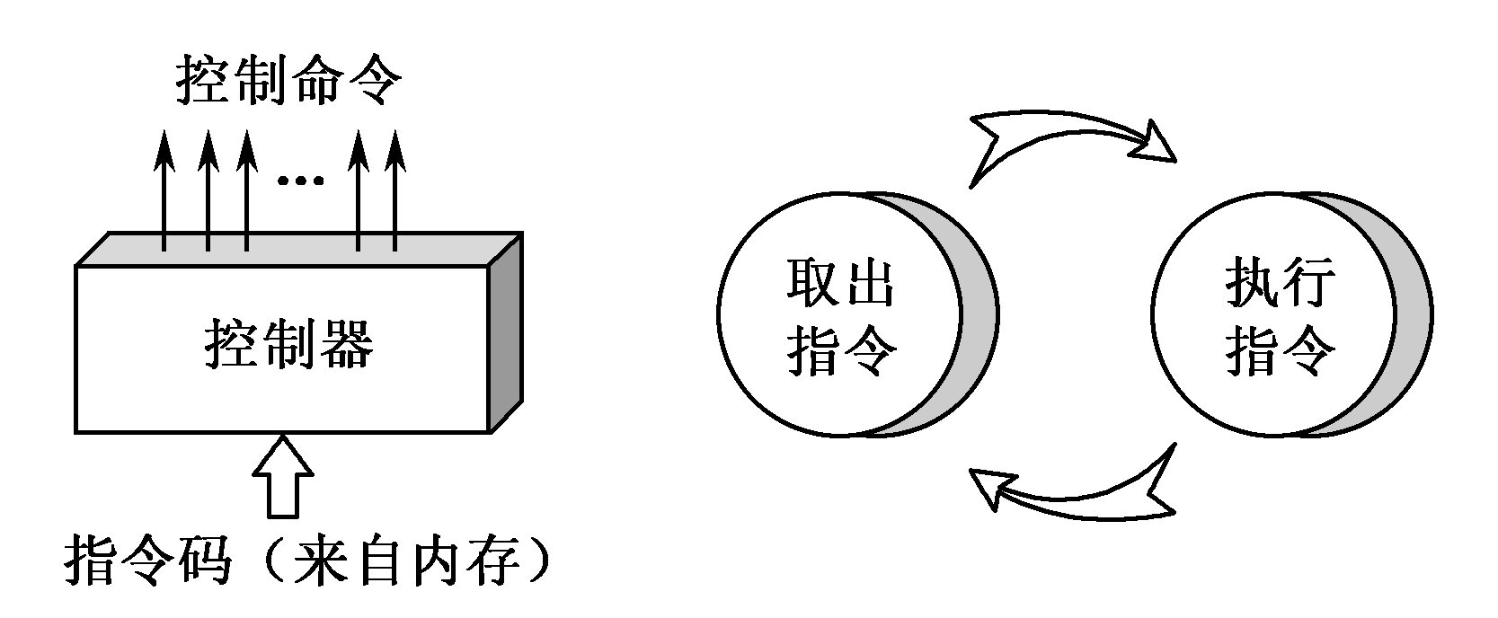
1.3计算机的硬件
控制器的基本任务：按照一定的顺序一条接着一条取指令、指令译码、执行指令。取指周期和执行周期
控制器完全可以区分开哪些是指令字，哪些是数据字。一般来讲，取指周期中从内存读出的信息流是指令流，它流向控制器；而在执行器周期中从内存读出的信息流是数据流，它由内存流向运算器。

Slide 40
1.3计算机的硬件
1.3.5 适配器与I/O设备
输入设备：把人们所熟悉的某种信息形式变换为机器内部所能接收和识别的二进制信息形式
输出设备：把计算机处理的结果变换为人或其他机器设备所能接收和识别的信息形式
适配器：它使得被连接的外围设备通过系统总线与主机进行联系，以便使主机和外围设备并行协调地工作
总线：构成计算机系统的骨架，是多个系统部件之间进行数据传送的公共通路。
总之，现代电子计算机是由运算器、存储器、控制器、适配器、总线和输入/输出设备组成的。这也是人们常说的计算机硬件。

Slide 41
1.4计算机的软件
1.4.1 软件的组成与分类
计算机软件相对计算机硬件来说是看不见，是计算机系统中不可少的无形部件。主要有两大类：
  系统软件：用来简化程序设计，简化使用方法，提高计算机的使用效率，发挥和扩大计算机的功能及用途。它包括以下四类：
        ①各种服务性程序，如诊断程序、排错程序、练习程序等
        ②语言程序，如汇编程序、编译程序、解释程序等
        ③操作系统
        ④数据库管理系统
  应用软件：用户利用计算机来解决某些问题而编制的程序，如工程设计程序、数据处理程序、自动控制程序、企业管理程序、情报检索程序、科学计算程序等

Slide 42
1.4计算机的软件
1.4.2 软件的发展演变
  编程语言的发展
      手编程序：机器语言程序，手工编译二进制码
      汇编程序：符号语言程序，汇编程序汇编
      高级程序：算法语言/高级语言，机器编译程序/解释程序
  系统软件的发展
      操作系统
      分布式系统软件

Slide 43
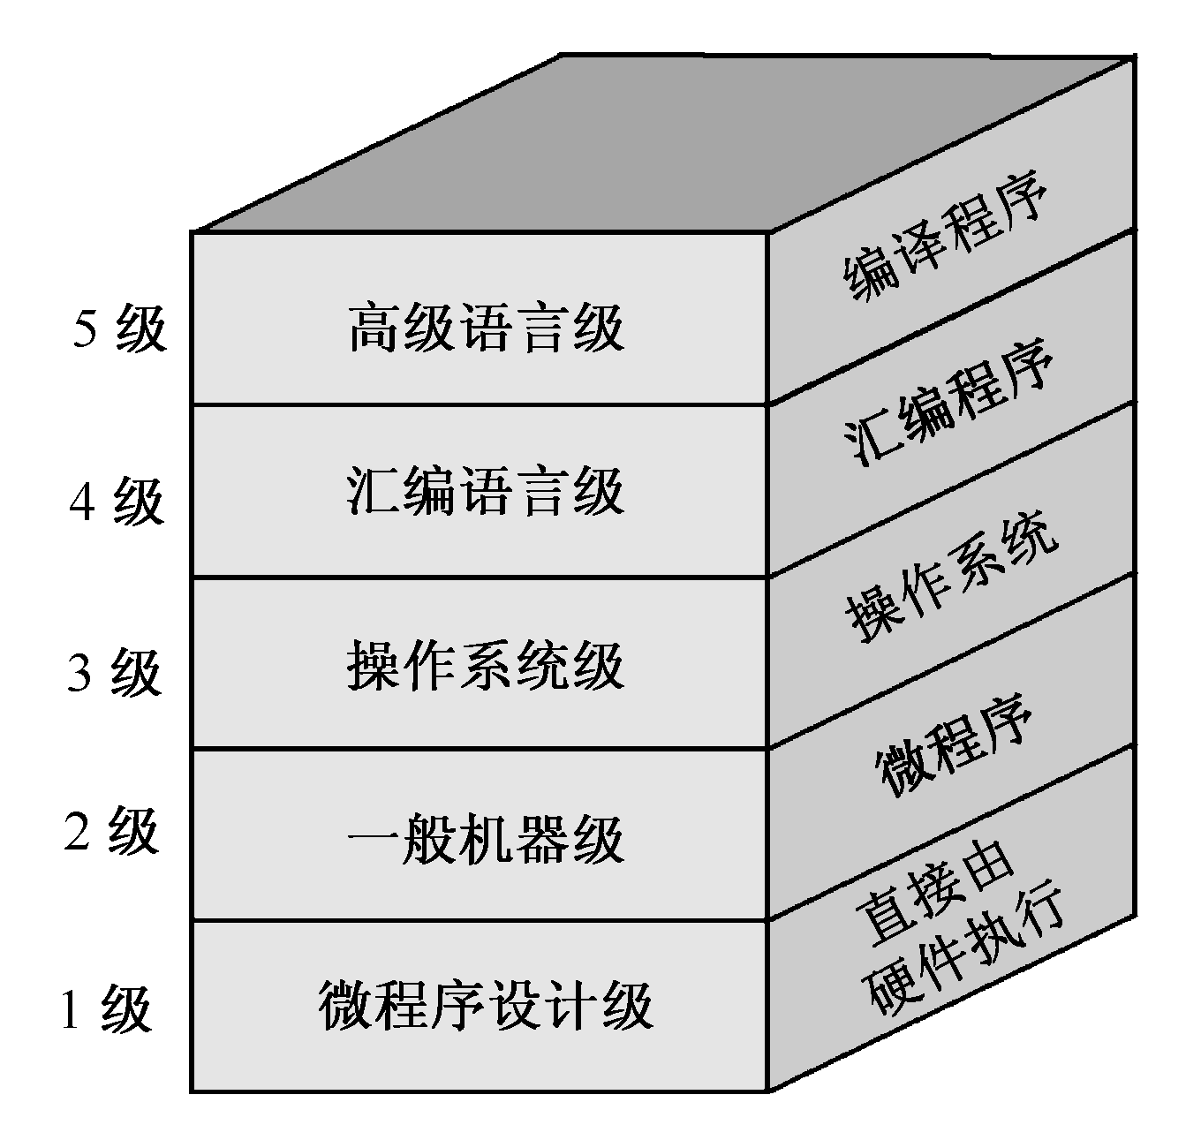
1.5计算机系统的层次结构
1.5.1 多级计算机系统
计算机不能简单地认为是一种电子设备，而是一个十分复杂的硬、软件结合而成的整体。它通常由五个以上不同的级组成，每一级都能进行程序设计，如图所示。

Slide 44
1.5计算机系统的层次结构
五级计算机层次系统
第一级是微程序设计级。这是一个实在的硬件级，它由机器硬件直接执行微指令。如果某一个应用程序直接用微指令来编写，那么可在这一级上运行应用程序。
第二级是一般机器级，也称为机器语言级，它由微程序解释机器指令系统。这一级也是硬件级。
第三级是操作系统级，它由操作系统程序实现。这些操作系统由机器指令和广义指令组成，广义指令是操作系统定义和解释的软件指令，所以这一级也称为混合级。
第四级是汇编语言级，它给程序人员提供一种符号形式语言，以减少程序编写的复杂性。这一级由汇编程序支持和执行。如果应用程序采用汇编语言编写时，则机器必须要有这一级的功能；如果应用程序不采用汇编语言编写，则这一级可以不要。
第五级是高级语言级，它是面向用户的，为方便用户编写应用程序而设置的。这一级由各种高级语言编译程序支持和执行。

Slide 45
1.5计算机系统的层次结构
1.5.2 软件与硬件逻辑等价性
随着大规模集成电路技术的发展和软件硬化的趋势，计算机系统的软、硬件界限已经变得模糊了。因为任何操作可以由软件来实现，也可以由硬件来实现；任何指令的执行可以由硬件完成，也可以由软件来完成。
任何操作可以由软件来实现也可以有硬件来实现（设计计算机系统时，应考虑各个方面的因素：价格、速度、可靠性、存储容量、变更周期）
实体硬件机功能的扩大
固件的概念（功能上是软件，形态上是硬件）

